Slide 1
Инструменты поддержки малого и среднего предпринимательства

Slide 2





О Банке
Осуществляет кредитование МСП
с 2017 года
Участник национальной
гарантийной системы
с 2016 года
Реализует гарантийную
поддержку МСП
с 2013 года
Реализует государственную
программу финансовой
поддержки МСП
с 2004 года
АО «МСП Банк»
учреждено
1999 год

Slide 3



Кредитная поддержка по Программам субсидирования процентной ставки
Программа Минсельхоза России
МСП Банк аккредитован в качестве уполномоченного банка для льготного кредитования сельхозпредприятий в рамках программы Министерства сельского хозяйства Российской Федерации. В рамках существующей линейки кредитных продуктов при соответствии требованиям указанной программы кредитование осуществляется на льготных условиях:
СРОК
СТАВКА ПО КРЕДИТУ
СООТВЕТСТВИЕ ТРЕБОВАНИЯМ
ПРОГРАММЫ
Льготный краткосрочный кредит – до 1 года
От 1% до 5% годовых
Сумма кредита не превышает установленную для субъекта РФ
Льготный инвестиционный кредит – от 2 до 15 лет
Целевое использование предусмотрено Программой
Программа Минэкономразвития России
МСП Банк аккредитован в качестве уполномоченного банка для льготного кредитования по программе Министерства экономического развития Российской Федерации. В рамках существующей линейки кредитных продуктов при соответствии требованиям указанной программы кредитование осуществляется на льготных условиях:
СРОК
СТАВКА ПО КРЕДИТУ
СООТВЕТСТВИЕ ТРЕБОВАНИЯМ
ПРОГРАММЫ
Кредит на инвестиционные цели – до 10 лет
Сумма кредита на инвестиционные цели – от 3 млн до 1000 млн, на оборотные цели – от 3 млн до 100 млн
8,5% годовых
Кредит на оборотные цели – до 3 лет
Деятельность субъекта МСП предусмотрена Программой в части приоритетных отраслей

Slide 4
Продукты Банка
Кредитная поддержка по Программе стимулирования кредитования субъектов МСП
«Оборотное кредитование»
ЦЕЛЬ КРЕДИТОВАНИЯ – пополнение оборотных средств, финансирование текущей деятельности (включая выплату заработной платы и пр. платежи, за исключением уплаты налогов и сборов), а также финансирование участия в тендере (конкурсе).
СУММА КРЕДИТА
СРОК КРЕДИТА
СТАВКА ПО КРЕДИТУ
От 1 до 500
млн рублей
Не более
36 месяцев
Приоритетные отрасли: 9,6% годовых;
Неприоритетные отрасли:
Для субъектов среднего бизнеса – 9,6% годовых;
Для субъектов малого бизнеса – 10,6% годовых
«Инвестиционное кредитование»
ЦЕЛЬ КРЕДИТОВАНИЯ – финансирование инвестиций для приобретения, реконструкции, модернизации, ремонта основных средств, а также для строительства зданий и сооружений производственного назначения.
СУММА КРЕДИТА
СРОК КРЕДИТА
СТАВКА ПО КРЕДИТУ
От 1 до 1000
млн рублей
Не более
84 месяцев
Приоритетные отрасли: 9,1% годовых;
Неприоритетные отрасли:
Для субъектов среднего бизнеса – 9,1% годовых;
Для субъектов малого бизнеса – 10,1% годовых

Slide 5

Кредитная поддержка по Программе стимулирования кредитования субъектов МСП
«Контрактное кредитование»
ЦЕЛЬ КРЕДИТОВАНИЯ – финансирование расходов, связанных с исполнением Заемщиком контракта в рамках Федеральных законов 223-ФЗ и 44-ФЗ, но не более 70% суммы контракта уменьшенной на сумму аванса, предусмотренного контрактом или полученного от заказчика, а также на сумму произведенных оплат в рамках выполнения контракта. в случае если финансирование осуществляется до заключения контракта - не более 70% от величины максимальной закупки, указанной в параметрах закупки на сайте zakupki.gov.ru.
СУММА КРЕДИТА
СРОК КРЕДИТА
СТАВКА ПО КРЕДИТУ
От 1 до 500
млн рублей
Не более
36 месяцев
Приоритетные отрасли: 9,6% годовых;
Неприоритетные отрасли:
Для субъектов среднего бизнеса – 9,6% годовых;
Для субъектов малого бизнеса – 10,6% годовых
но не более 70% суммы контракта, уменьшенной на сумму полученного аванса и на сумму произведенных оплат за выполнение контракта от заказчика.
но не более срока действия контракта, увеличенного на 90 дней.

Slide 6
Гарантийная поддержка
Гарантии в рамках НГС
МСП Банк выступает гарантом исполнения субъектами МСП своих кредитных обязательств, предоставляя за них прямые гарантии для получения представителями малого и среднего бизнеса банковских кредитов для приобретения основных средств, финансирования текущей деятельности, исполнения контрактов в рамках федеральных законов №44-ФЗ и №223-ФЗ.
СУММА ГАРАНТИИ
СРОК
СТОИМОСТЬ ГАРАНТИИ
От 25 до 100
млн рублей
До 15 лет
Срок зависит от
условий гарантийного
продукта
0,75% годовых
Гарантии в рамках №44-ФЗ и №223-ФЗ
Срок рассмотрения заявки:
гарантия до 10 млн рублей – до 24 часов;
гарантия до 50 млн рублей – до 2 рабочих дней;
гарантия от 1000 млн рублей – от 5 рабочих дней.
СУММА ГАРАНТИИ
СРОК
СТОИМОСТЬ ГАРАНТИИ
До 1 000
млн рублей
В соответствии с
требованиями
конкурсной документации
От 2,5 % до 3% годовых

Slide 7
Банк в цифрах
(за весь период реализации программы)
Количество поддержанных субъектов МСП:
> 62 тысячи
Объем средств, доведенных до субъектов МСП :
850 млрд руб.
Гарантийная поддержка в рамках НГС*
Гарантии по 223-ФЗ и 44-ФЗ*
16,36 млрд руб.
12,52 млрд руб.
Прямая кредитная поддержка*
49,28 млрд руб.
* данные на 29.06.2018

Slide 8
Кредитно-гарантийная поддержка
МСП Банка для предпринимателей, участвующих в закупках
Кредитно-гарантийная поддержка
МСП Банка для предпринимателей, участвующих в закупках
Прямая гарантийная поддержка в рамках 223-ФЗ и 44-ФЗ
Прямая гарантийная поддержка в рамках 223-ФЗ и 44-ФЗ
Прямое кредитование

Slide 9
Основные преимущества получения гарантии МСП Банка
Гарантия государственного банка
Автоматизированная система выдачи электронных банковских гарантий
Оформление через интернет
Сокращенные сроки рассмотрения заявок
Открытие расчетного счета не требуется
Предварительное решение по 2 документам
До 10 млн рублей – без обеспечения

Slide 10
Перечень заказчиков, в пользу которых Банком выдаются гарантии исполнения обязательств (в том числе гарантии возврата аванса) и тендерные гарантии
Автодор Внешэкономбанк Водоканал Газпром Госкорпорация по ОрВД Донэнерго Интер РАО (все компании группы) Калининградтеплосеть Международный аэропорт «Уфа» Мосводосток Мосгортранс Москоллектор Мосэнерго Мурманэлектросбыт Ненецкая нефтяная компания | Нижневартовскавиа ОАК-Транспортные самолеты Петербургский метрополитен Почта России ПРИМОРСКИЙ ВОДОКАНАЛ ПРИМТЕПЛОЭНЕРГО РЖД (все компании группы) Роснефть Россети (все компании группы) Российская телевизионная и радиовещательная сеть Ростелеком Ростех (все компании группы) Русгидро Севмаш | СИБУР Холдинг Смоленскрегионтеплоэнерго Ставрополькоммунэлектро ТВЭЛ Тепловая компания Теплоэнерго Транснефть Федеральная грузовая компания Федеральная пассажирская компания Югорская региональная электросетевая компания

Slide 11

Кредитная поддержка по Программе стимулирования кредитования субъектов МСП
«Рефинансирование»
ЦЕЛЬ КРЕДИТОВАНИЯ - рефинансирование кредитов (займов), выданных другими кредитными организациями на оборотные и инвестиционные цели.
СУММА КРЕДИТА
При кредитовании на оборотные цели:
от 10 до 500 млн рублей
При кредитовании на инвестиционные цели:
от 10 до 1000 млн рублей
СРОК КРЕДИТА
СТАВКА ПО КРЕДИТУ
На пополнение оборотных средств, финансирование текущей деятельности: не более 36 месяцев
На финансирование инвестиций: не более 84 месяцев
Приоритетные отрасли на оборотные цели: 9,6% годовых
Приоритетные отрасли на инвестиционные цели: 9,1% годовых
Неприоритетные отрасли на оборотные цели:
Для субъектов среднего бизнеса – 9,6% годовых
Для субъектов малого бизнеса – 10,6% годовых
Неприоритетные отрасли на инвестиционные цели:
Для субъектов среднего бизнеса – 9,1% годовых
Для субъектов малого бизнеса – 10,1% годовых

Slide 12
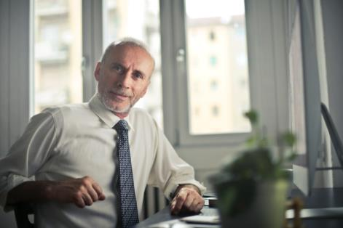
Кредитная поддержка начинающих предпринимателей
«Серебряный бизнес»
ЦЕЛЬ КРЕДИТОВАНИЯ – соответствует целям бизнес-плана, сформированного Заемщиком на портале "Бизнес-навигатора МСП".
Оказание финансовой поддержки Субъектам МСП – гражданам РФ в возрасте не менее 45 лет и не более 65 лет, учредивших собственный бизнес (ИП, ЮЛ) не ранее, чем за 12 месяцев до обращения в Банк за кредитованием
СУММА КРЕДИТА
СРОК КРЕДИТА
СТАВКА ПО КРЕДИТУ
От 1 до 10
млн рублей
Не более
84 месяцев
8,9% годовых

Slide 13

Кредитная поддержка семейных предприятий
«Семейный бизнес»
ЦЕЛЬ КРЕДИТОВАНИЯ – соответствует целям бизнес-плана, сформированного Заемщиком на портале "Бизнес-навигатор МСП".
Оказание финансовой поддержки субъектам МСП, индивидуальным предпринимателям, наемными работниками которых являются члены их семей, или юридические лица, в которых работают члены семьи.
СУММА КРЕДИТА
СРОК КРЕДИТА
СТАВКА ПО КРЕДИТУ
От 1 до 10
млн рублей
Не более
84 месяцев
8,9% годовых

Slide 14

Кредитная поддержка сельскохозяйственной кооперации
«Кооперация»
Для сельскохозяйственных производственных и сельскохозяйственных потребительских кооперативов, а также членов сельскохозяйственных потребительских кооперативов – крестьянских (фермерских) хозяйств.
ЦЕЛИ КРЕДИТОВАНИЯ:
– пополнение оборотных средств, финансирование текущей деятельности (включая выплату заработной платы и пр. платежи, за исключением уплаты налогов и сборов), а также финансирование участия в тендере (конкурсе) (оборотные цели).
– приобретение, реконструкция, модернизация, ремонт основных средств (инвестиционные цели)
СУММА КРЕДИТА
СРОК КРЕДИТА
СТАВКА ПО КРЕДИТУ*
От 1 до 25
млн рублей
Не более 36 месяцев на оборотные цели
Не более 84 месяцев на инвестиционные цели
8,9% годовых
*При субсидировании процентной ставки по программам Минсельхоза РФ процентная ставка составит от 1 до 5% годовых

Slide 15

Кредитная поддержка сельскохозяйственной кооперации
«Агропарк»
Для сельскохозяйственных производственных или потребительских кооперативов в соответствии с Федеральным законом № 193-ФЗ "О сельскохозяйственной кооперации"
ЦЕЛЬ КРЕДИТОВАНИЯ:
Финансирование инвестиций в области создания инфраструктуры сельскохозяйственной кооперации: приобретение, реконструкция, модернизация, ремонт основных средств; строительство зданий и сооружений производственного назначения (только по суммам от 10 млн рублей).
СУММА КРЕДИТА
СРОК КРЕДИТА
СТАВКА ПО КРЕДИТУ*
От 1 до 1000
млн рублей
Не более
84 месяцев
8,9% годовых
*При субсидировании процентной ставки по программам Минсельхоза РФ процентная ставка составит от 1 до 5% годовых

Slide 16

Кредитная поддержка сельскохозяйственной кооперации
«Предэкспорт»
ЦЕЛЬ КРЕДИТОВАНИЯ – пополнение оборотных средств, финансирование текущей деятельности (включая выплату заработной платы и пр. платежи, за исключением уплаты налогов и сборов), а также финансирование участия в тендере (конкурсе).
Для сельскохозяйственных производственных и потребительских кооперативов.
СУММА КРЕДИТА
СРОК КРЕДИТА
СТАВКА ПО КРЕДИТУ*
От 1 до 500
млн рублей
Не более
36 месяцев
8,9% годовых
*При субсидировании процентной ставки по программам Минсельхоза РФ процентная ставка составит от 1 до 5% годовых

Slide 17

Кредитная поддержка резидентов моногородов
«Развитие моногородов»
ЦЕЛЬ КРЕДИТОВАНИЯ
пополнение оборотных средств, финансирование текущей деятельности (включая выплату заработной платы и пр. платежи, за исключением уплаты налогов и сборов), а также финансирование участия в тендере (конкурсе).
финансирование инвестиций:
приобретение, реконструкция, модернизация, ремонт основных средств;
строительство зданий и сооружений производственного назначения.
СУММА КРЕДИТА
СТАВКА ПО КРЕДИТУ
При кредитовании на оборотные цели :
от 1 млн руб. до 500 млн руб. (включительно)
При кредитовании на инвестиционные цели:
от 1 млн руб. до 1000 млн руб. (включительно)
При кредитовании на оборотные цели:
9,6% годовых.
При кредитовании на инвестиционные цели:
8,9% годовых.
СРОК КРЕДИТА
На пополнение оборотных средств, финансирование текущей деятельности: не более 36 месяцев
На финансирование инвестиций: не более 84 месяцев

Slide 18

Кредитная поддержка быстрорастущих инновационных предприятий
«Высокотехнологичный»
ЦЕЛЬ КРЕДИТОВАНИЯ – оказание финансовой поддержки Субъектам МСП, которые соответствуют критериям отнесения к быстрорастущим инновационным, высокотехнологичным предприятиям, утвержденным рабочей группой по вопросам оказания поддержки субъектам малого и среднего предпринимательства высокотехнологичных секторов экономики, в том числе внедряющим инновации, осуществляющим проекты в сфере импортозамещения и (или) производящим экспортную продукцию и услуги, созданной АО «Корпорация «МСП» и иными институтами развития.
СТАВКА ПО КРЕДИТУ
СУММА КРЕДИТА
При кредитовании на оборотные цели: от 10,1% годовых
При кредитовании на инвестиционные цели: от 9,6% годовых
От 1 до 1000
млн рублей
СРОК КРЕДИТА
На оборотные цели:
не более 36 месяцев с даты заключения кредитного договора.
На инвестиционные цели:
не более 84 месяца с даты заключения кредитного договора.

Slide 19

Кредитная поддержка стартапов
«Стартап»
ЦЕЛЬ КРЕДИТОВАНИЯ
на организацию и (или) развитие бизнеса, в том числе на:
оборотные цели (пополнение оборотных средств, финансирование текущей деятельности (включая выплату заработной платы, уплату налогов и пр. платежи);
инвестиционные цели (приобретение, реконструкция, модернизация, ремонт основных средств, строительно-монтажные работы.
СТАВКА ПО КРЕДИТУ
от 8,5% годовых (при субсидировании процентной ставки по программам Минэкономразвития РФ)
СРОК КРЕДИТА
На оборотные цели:
не более 36 месяцев с даты заключения кредитного договора.
На инвестиционные цели:
не более 84 месяца с даты заключения кредитного договора.
СУММА КРЕДИТА
При кредитовании на оборотные цели :
от 10 млн руб. до 500 млн руб.
При кредитовании на инвестиционные цели:
от 10 млн руб. до 1000 млн руб.

Slide 20

Кредитная поддержка предпринимателей на Дальнем Востоке
«Дальневосточный гектар»
ЦЕЛЬ КРЕДИТОВАНИЯ
пополнение оборотных средств, финансирование текущей деятельности (включая выплату заработной платы и пр. платежи, за исключением уплаты налогов и сборов), а также финансирование участия в тендере (конкурсе).
финансирование инвестиций:
приобретение, реконструкция, модернизация, ремонт основных средств;
строительство зданий и сооружений производственного назначения.
СУММА КРЕДИТА
При кредитовании на оборотные цели:
от 1 до 500 млн рублей
При кредитовании на инвестиционные цели:
от 1 до 1000 млн рублей
СРОК КРЕДИТА
СТАВКА ПО КРЕДИТУ
На пополнение оборотных средств, финансирование текущей деятельности: не более 36 месяцев
На финансирование инвестиций: не более 84 месяцев
При кредитовании на оборотные цели:
9,6% годовых.
При кредитовании на инвестиционные цели:
8,9% годовых.

Slide 21
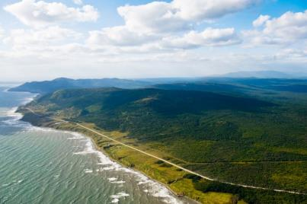
Кредитная поддержка предпринимателей на Дальнем Востоке
«Приграничные территории»
ЦЕЛЬ КРЕДИТОВАНИЯ
пополнение оборотных средств, финансирование текущей деятельности (включая выплату заработной платы и пр. платежи, за исключением уплаты налогов и сборов), а также финансирование участия в тендере (конкурсе).
финансирование инвестиций:
приобретение, реконструкция, модернизация, ремонт основных средств;
строительство зданий и сооружений производственного назначения.
СУММА КРЕДИТА
При кредитовании на оборотные цели:
от 1 до 500 млн рублей
При кредитовании на инвестиционные цели:
от 1 до 1000 млн рублей
СРОК КРЕДИТА
СТАВКА ПО КРЕДИТУ
На пополнение оборотных средств,
финансирование текущей деятельности: не более
36 месяцев
На финансирование инвестиций: не более 84 месяцев
При кредитовании на оборотные цели:
9,6% годовых.
При кредитовании на инвестиционные цели:
8,9% годовых.

Slide 22
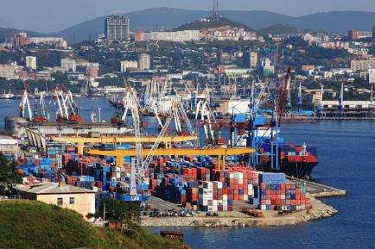
Кредитная поддержка предпринимателей на Дальнем Востоке
«Свободный порт Владивосток»
ЦЕЛЬ КРЕДИТОВАНИЯ
пополнение оборотных средств, финансирование текущей деятельности (включая выплату заработной платы и пр. платежи, за исключением уплаты налогов и сборов), а также финансирование участия в тендере (конкурсе).
финансирование инвестиций:
приобретение, реконструкция, модернизация, ремонт основных средств;
строительство зданий и сооружений производственного назначения.
СУММА КРЕДИТА
При кредитовании на оборотные цели:
от 1 до 500 млн рублей
При кредитовании на инвестиционные цели:
от 1 до 1000 млн рублей
СРОК КРЕДИТА
СТАВКА ПО КРЕДИТУ
На пополнение оборотных средств, финансирование текущей деятельности: не более 36 месяцев
На финансирование инвестиций: не более 84 месяцев
При кредитовании на оборотные цели:
9,6% годовых.
При кредитовании на инвестиционные цели:
8,9% годовых.

Slide 23
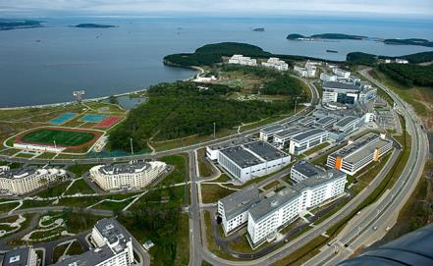
Кредитная поддержка предпринимателей на Дальнем Востоке
«Опережающее развитие»
ЦЕЛЬ КРЕДИТОВАНИЯ
пополнение оборотных средств, финансирование текущей деятельности (включая выплату заработной платы и пр. платежи, за исключением уплаты налогов и сборов), а также финансирование участия в тендере (конкурсе).
финансирование инвестиций:
приобретение, реконструкция, модернизация, ремонт основных средств;
строительство зданий и сооружений производственного назначения.
СУММА КРЕДИТА
При кредитовании на оборотные цели:
от 1 до 500 млн рублей
При кредитовании на инвестиционные цели:
от 1 до 1000 млн рублей
СРОК КРЕДИТА
СТАВКА ПО КРЕДИТУ
На пополнение оборотных средств, финансирование текущей деятельности: не более 36 месяцев
На финансирование инвестиций: не более 84 месяцев
При кредитовании на оборотные цели:
9,6% годовых.
При кредитовании на инвестиционные цели:
8,9% годовых.

Slide 24
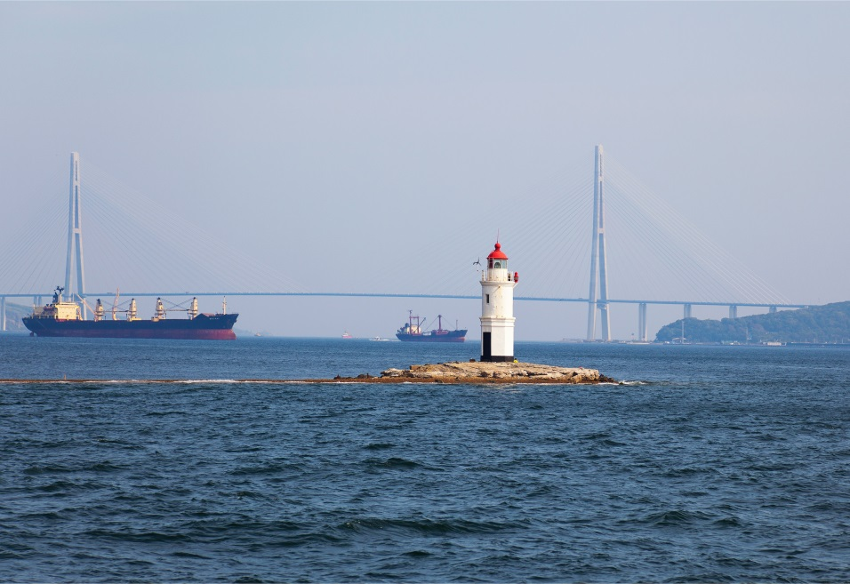
Кредитная поддержка предпринимателей на Дальнем Востоке
«ДФО-микрокредит»
ЦЕЛЬ КРЕДИТОВАНИЯ
На организацию и (или) развитие бизнеса на территории Дальневосточного федерального округа в части пополнения оборотных средств, финансирования текущей деятельности (включая выплату заработной платы и пр. платежи, за исключением уплаты налогов и сборов), а также финансирования инвестиций.
Не допускается рефинансирование ранее выданных кредитов (займов).
СУММА КРЕДИТА
Не более 500 тыс. рублей и не более 1 кредита одному Заемщику
СРОК КРЕДИТА
СТАВКА ПО КРЕДИТУ
При кредитовании на оборотные цели:
9,6% годовых.
При кредитовании на инвестиционные цели:
8,9% годовых.
Не более 36 месяцев

Slide 25

Кредитная поддержка женщин-предпринимателей
«Женское предпринимательство»
ЦЕЛЬ КРЕДИТОВАНИЯ:
финансирование инвестиций на приобретение и/или ремонт и/или модернизация основных средств (машин, оборудования, зданий, сооружений, помещений, земельных участков и т.д.).
пополнение оборотных средств, финансирование текущей деятельности (включая выплату заработной платы и другие платежи, за исключением уплаты налогов и сборов).
СУММА КРЕДИТА
При кредитовании на оборотные цели:
от 1 до 500 млн рублей
При кредитовании на инвестиционные цели:
от 1 до 1000 млн рублей
СРОК КРЕДИТА
СТАВКА ПО КРЕДИТУ
На пополнение оборотных средств, финансирование текущей деятельности: не более 36 месяцев
На финансирование инвестиций: не более 84 месяцев
При кредитовании на оборотные цели:
9,6% годовых.
При кредитовании на инвестиционные цели:
8,9% годовых.
Для юридических лиц и ИП, получивших нефинансовую поддержку со стороны АО «Корпорация «МСП» в виде:
обучения по программам тренингов для субъектов МСП АО «Корпорация «МСП», в том числе «Мама – предприниматель»
или
консультационной поддержки через Бизнес-навигатор МСП

Slide 26
Кредитная поддержка предпринимателей в сфере развития спорта
«Бизнес-навигатор Спорт» (под бизнес-план, сформированный на Портале Бизнес-навигатора МСП) | «Спорт закупка» (на цели исполнения контрактов в рамках Федерального закона 223-ФЗ) | «Спорт комплекс» (прямое кредитование на цели реализации инвестиционных строительных проектов)
Финансирование на цели, предусмотренные бизнес- планом, сформированным с помощью Портала Бизнес -навигатора МСП.
Возможные бизнес-планы: магазин спорттоваров, фитнес-клуб, спортсекция для взрослых, тренажерный зал.
Финансирование в рамках контрактного кредитования в рамках Федерального закона 223-ФЗ на цели поставки спорттоваров, а также ремонта спортивного оборудования.
Финансирование инвестиций в области создания многофункциональных спортивных центров.
ЦЕЛЬ
До 25 млн руб.
От 1 млн руб. до 500 млн руб.
От 1 млн руб. до 1000 млн руб.
СУММА
Не более 7 лет
До 3 лет, но не более срока действия контракта, увеличенного на 90 дней
Не более7 лет
СРОК
8,9% годовых
9,6% годовых
8,9% годовых
СТАВКА
ОБЕСПЕЧЕНИЕ
Гарантия КМСП в размере до 70% от суммы кредита
Гарантия КМСП в размере до 50% от суммы кредита
Гарантия КМСП в размере до 70% от суммы кредита

Slide 27

Кредитная поддержка пользователей Портала «Бизнес-навигатор МСП»
«Бизнес-Навигатор»
ЦЕЛЬ КРЕДИТОВАНИЯ – финансирование инвестиций на приобретение и/или ремонт и/или модернизация основных средств (машин, оборудования, зданий, сооружений, помещений, земельных участков и т.д.) в соответствии с Бизнес-планом, сформированном при помощи сервиса на портале Бизнес-навигатор МСП.
СУММА КРЕДИТА
От 1 до 1000
млн рублей
СРОК КРЕДИТА
СТАВКА ПО КРЕДИТУ
Не более
84 месяцев
Приоритетные отрасли: 9,1% годовых;
Неприоритетные отрасли:
Для субъектов среднего бизнеса – 9,1% годовых;
Для субъектов малого бизнеса – 10,1% годовых
Для юридических лиц и ИП, сформировавших Бизнес-план при помощи сервиса на портале Бизнес-навигатор МСП

Slide 28
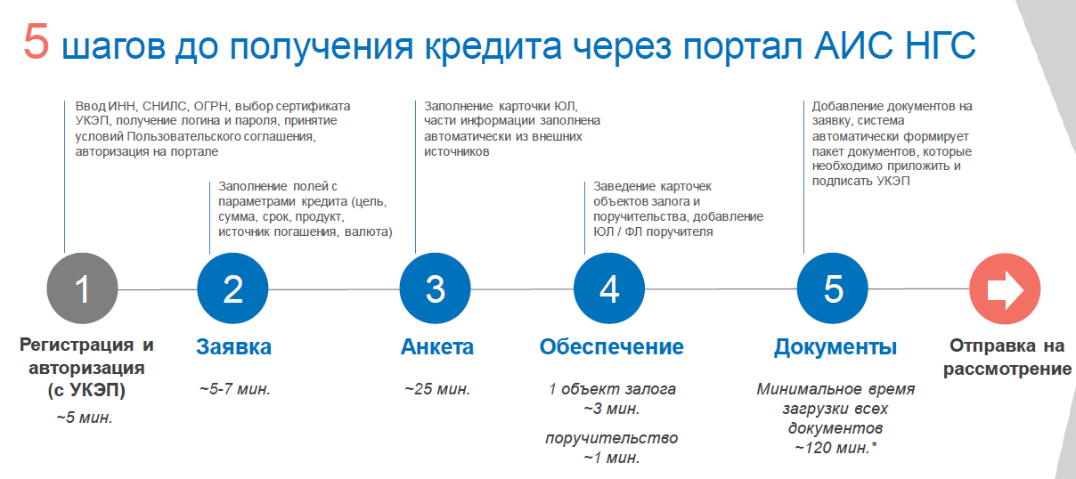
Портал АИС НГС – smbfin.ru
Консультации и техническая поддержка:
тел. 8 800 30 20 100,
электронный адрес: msbsupport@mspbank.ru

Slide 29


Slide 30
Благодарим за внимание!
Акционерное общество «Российский Банк поддержки малого и среднего предпринимательства» (АО «МСП Банк»)
115035, Россия, г. Москва, ул. Садовническая, дом 79
8 800 30 20 100 info@mspbank.ru www.mspbank.ru

